Slide 1
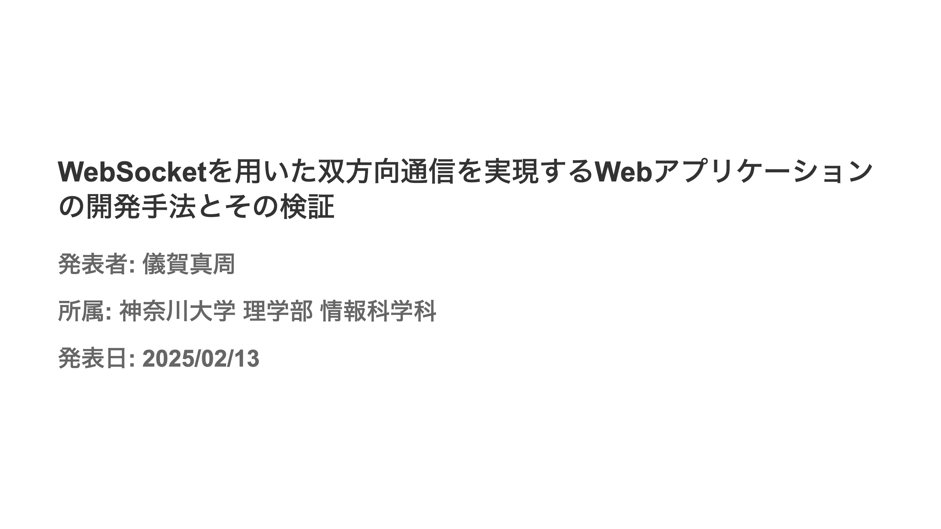
Notes:
--- # 目次 1. 研究背景 2. 研究目的 3. 作成したWebアプリケーション - 実際の画面 3. 研究方法 4. 結果 5. 考察 6. 結論

Slide 2
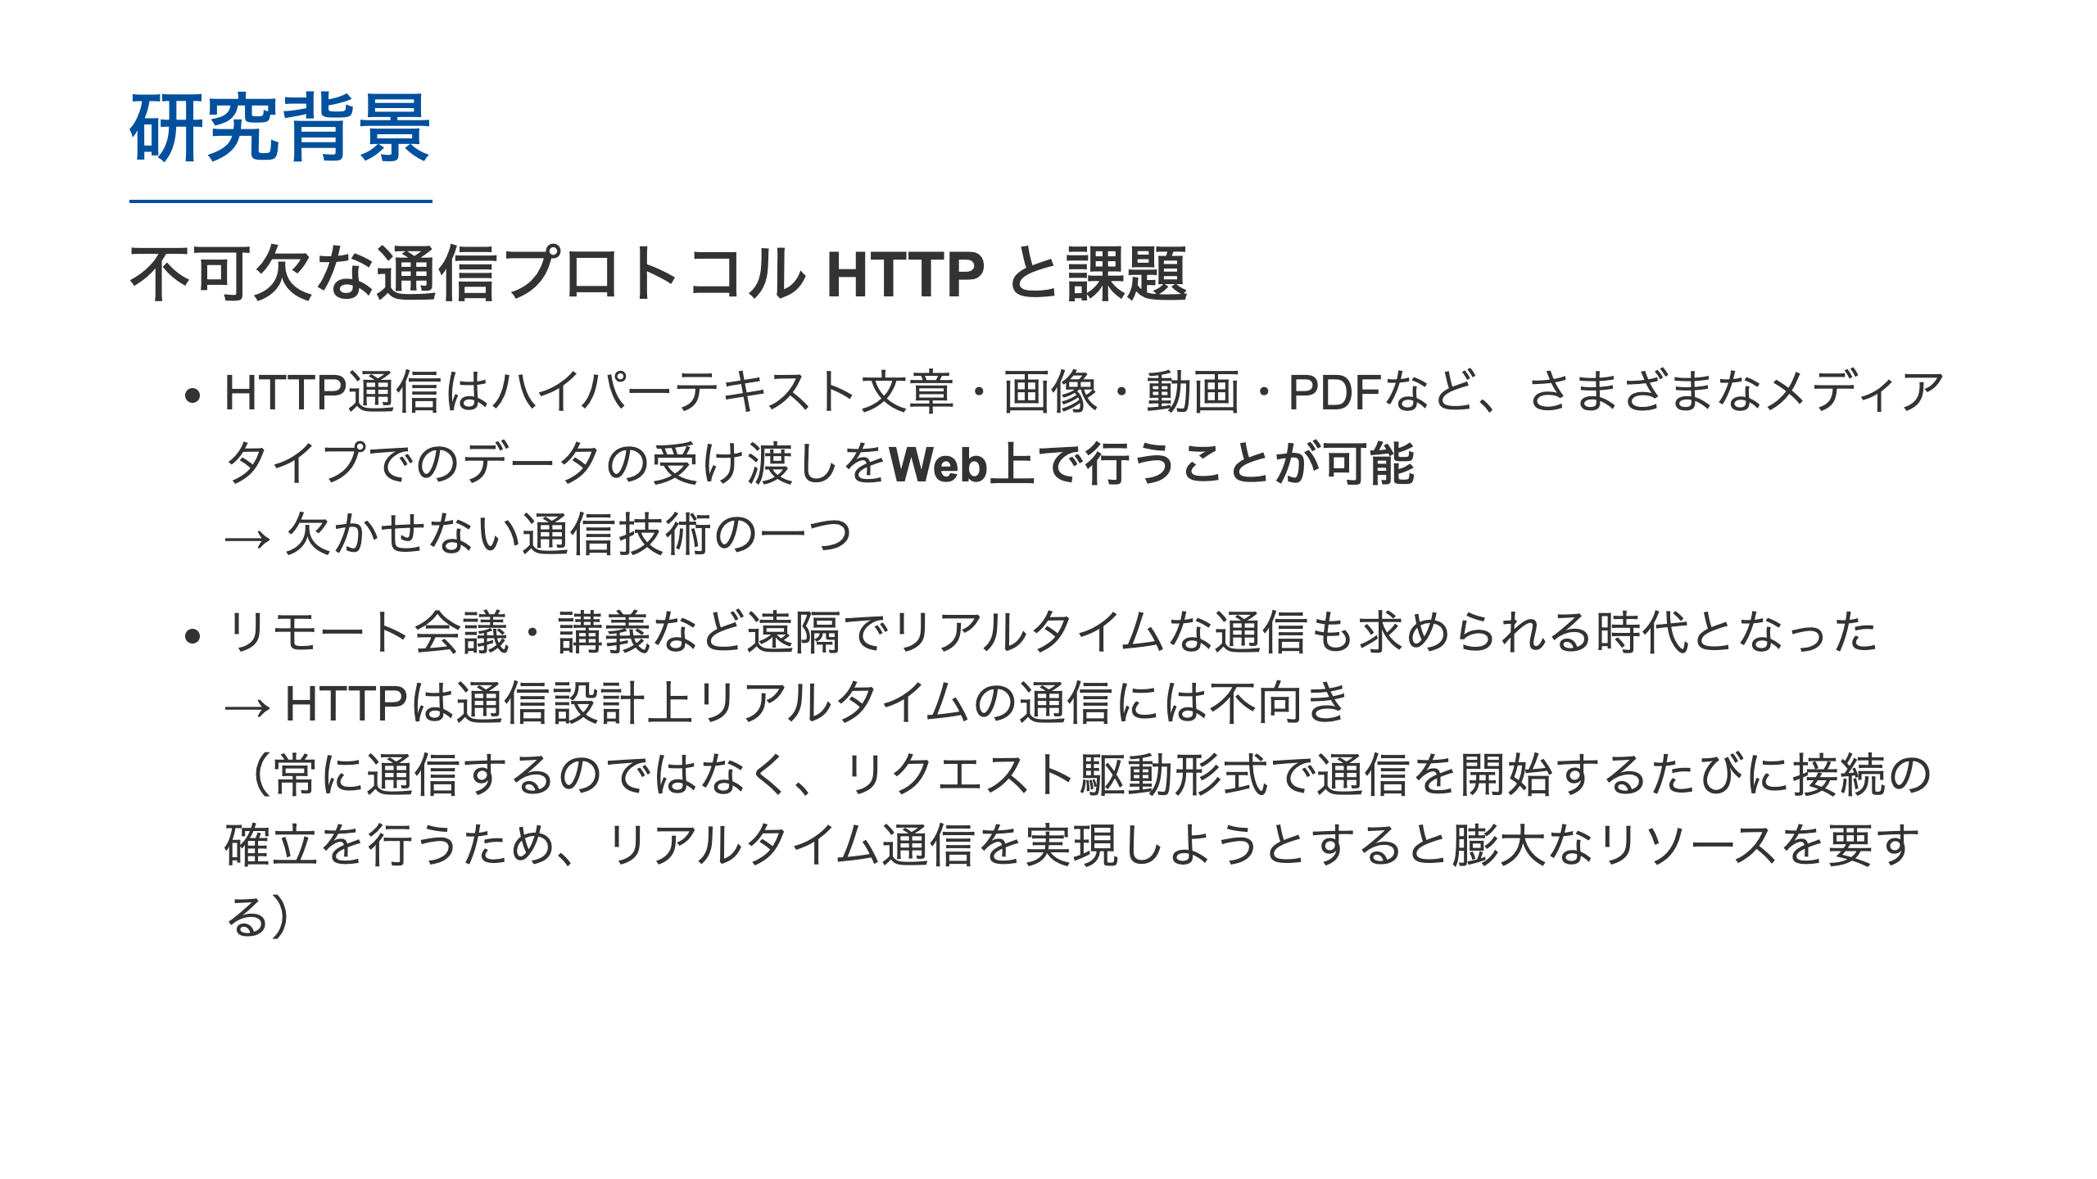

Slide 3
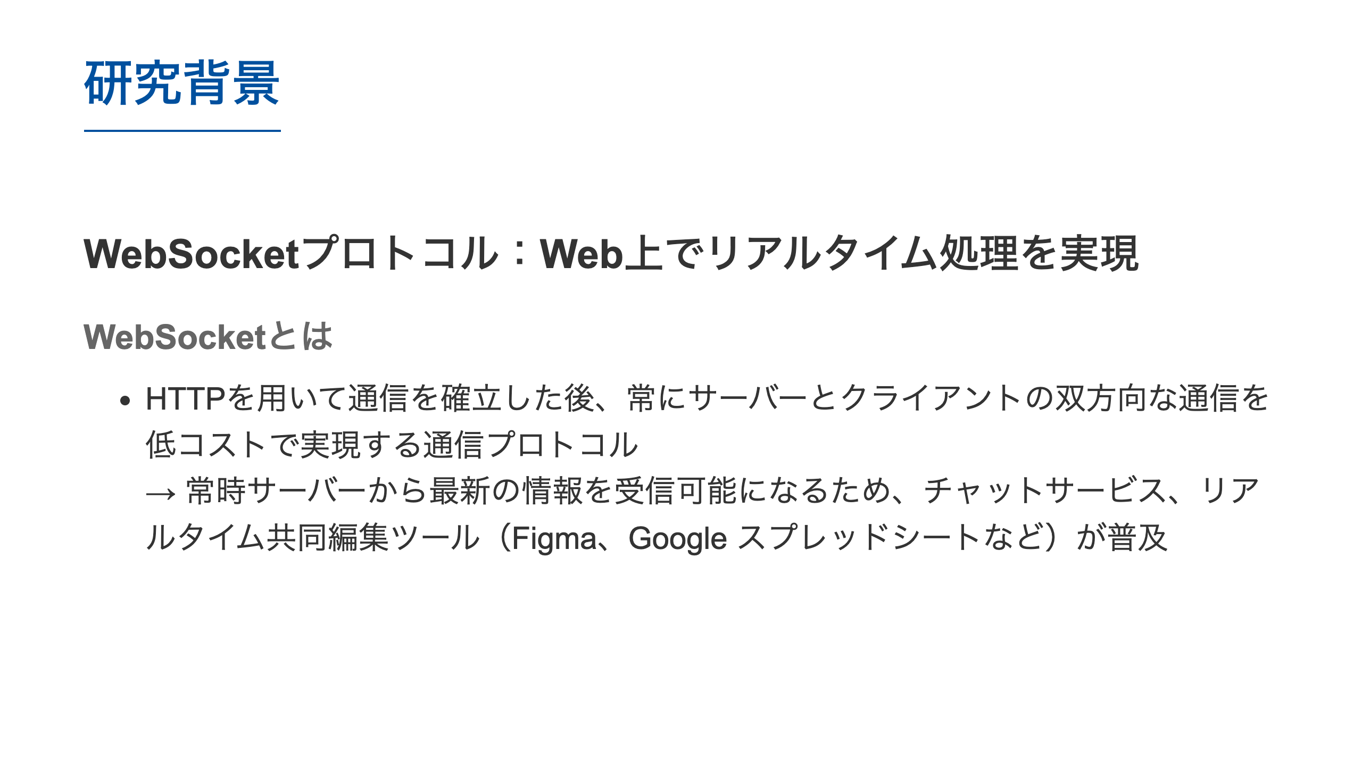

Slide 4
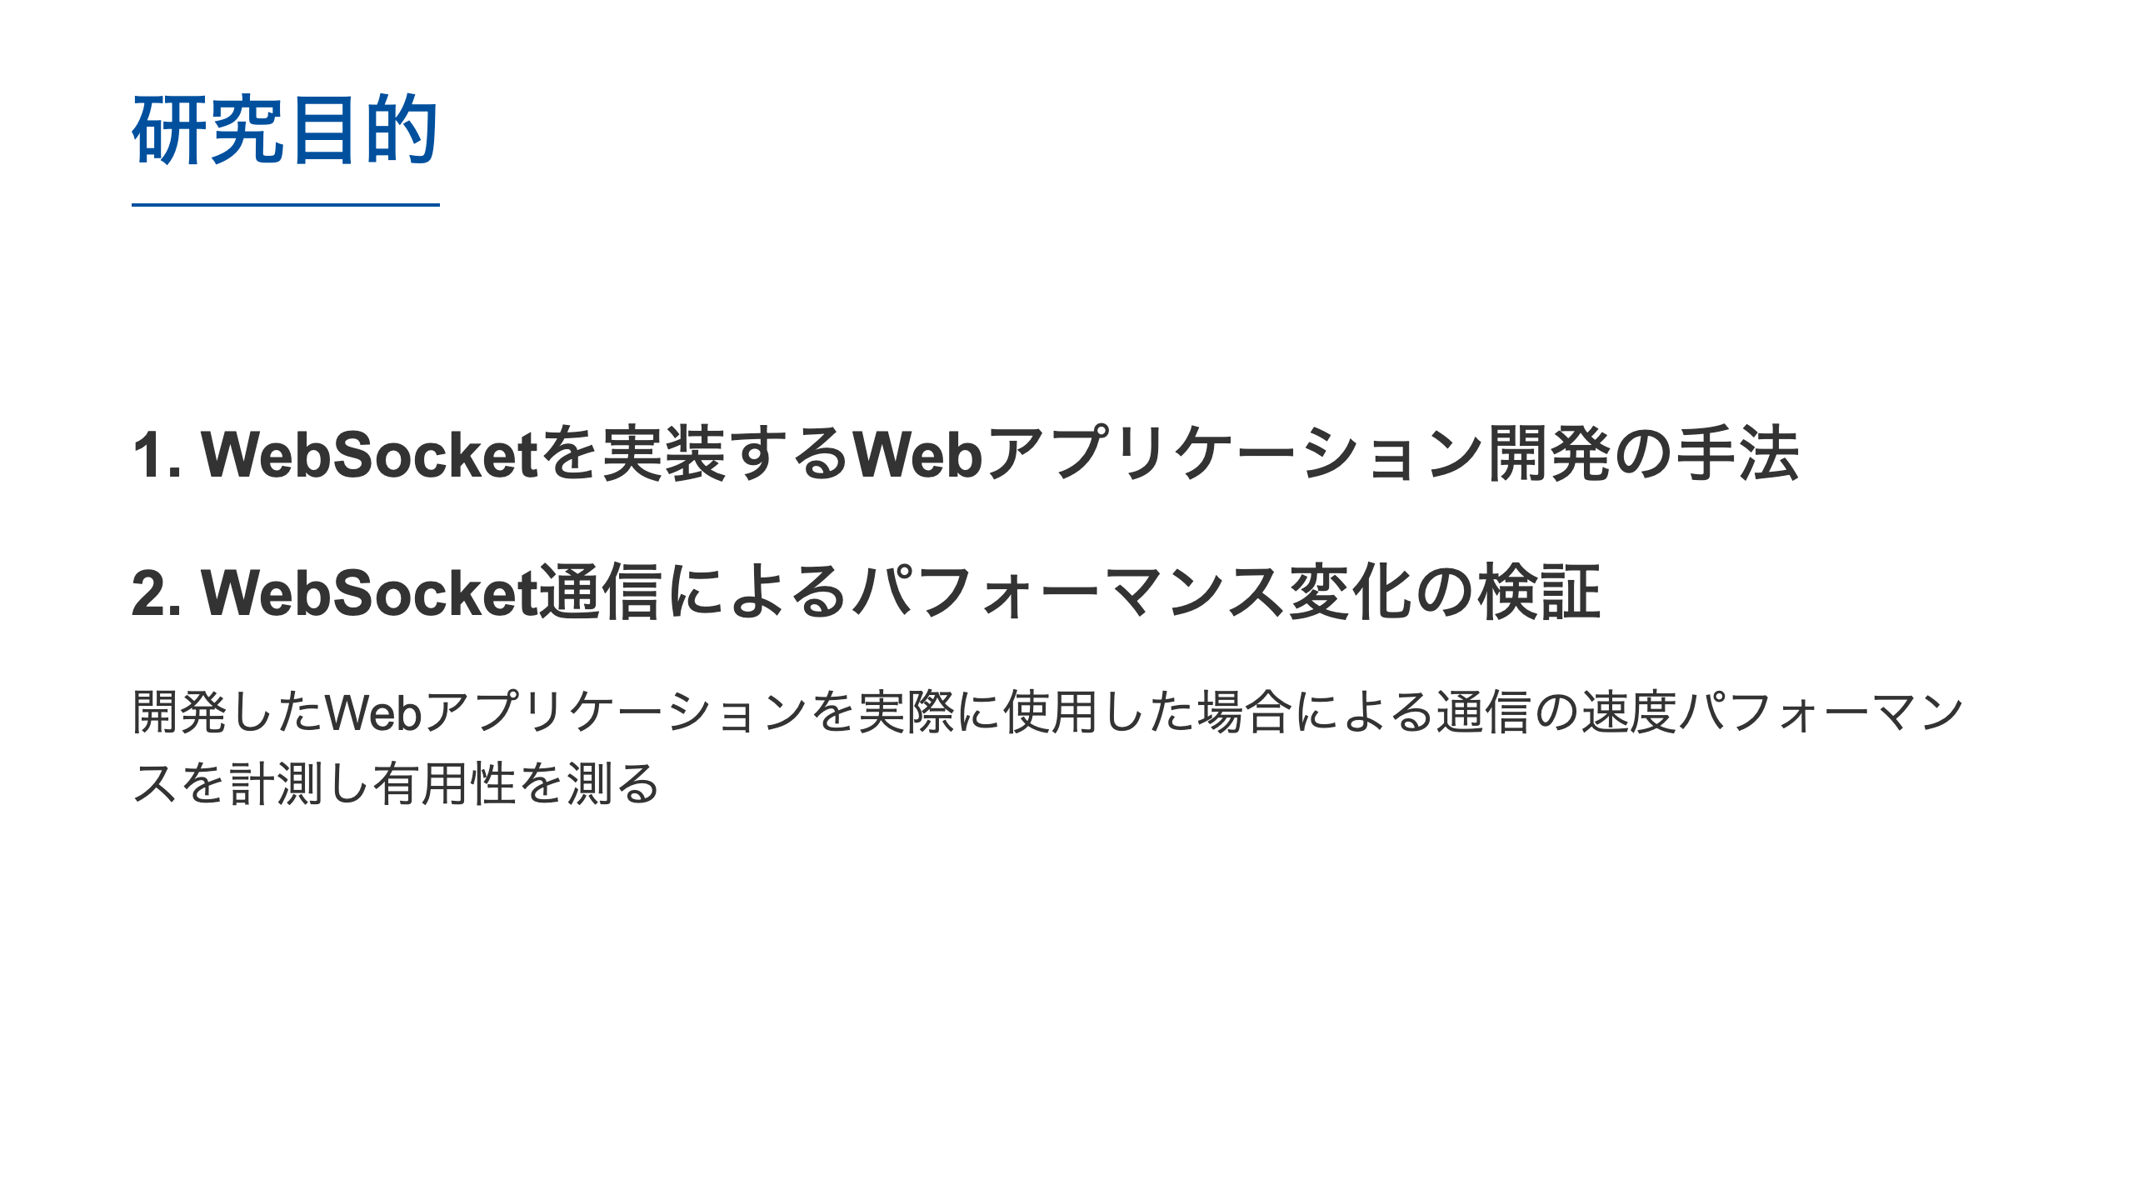

Slide 5
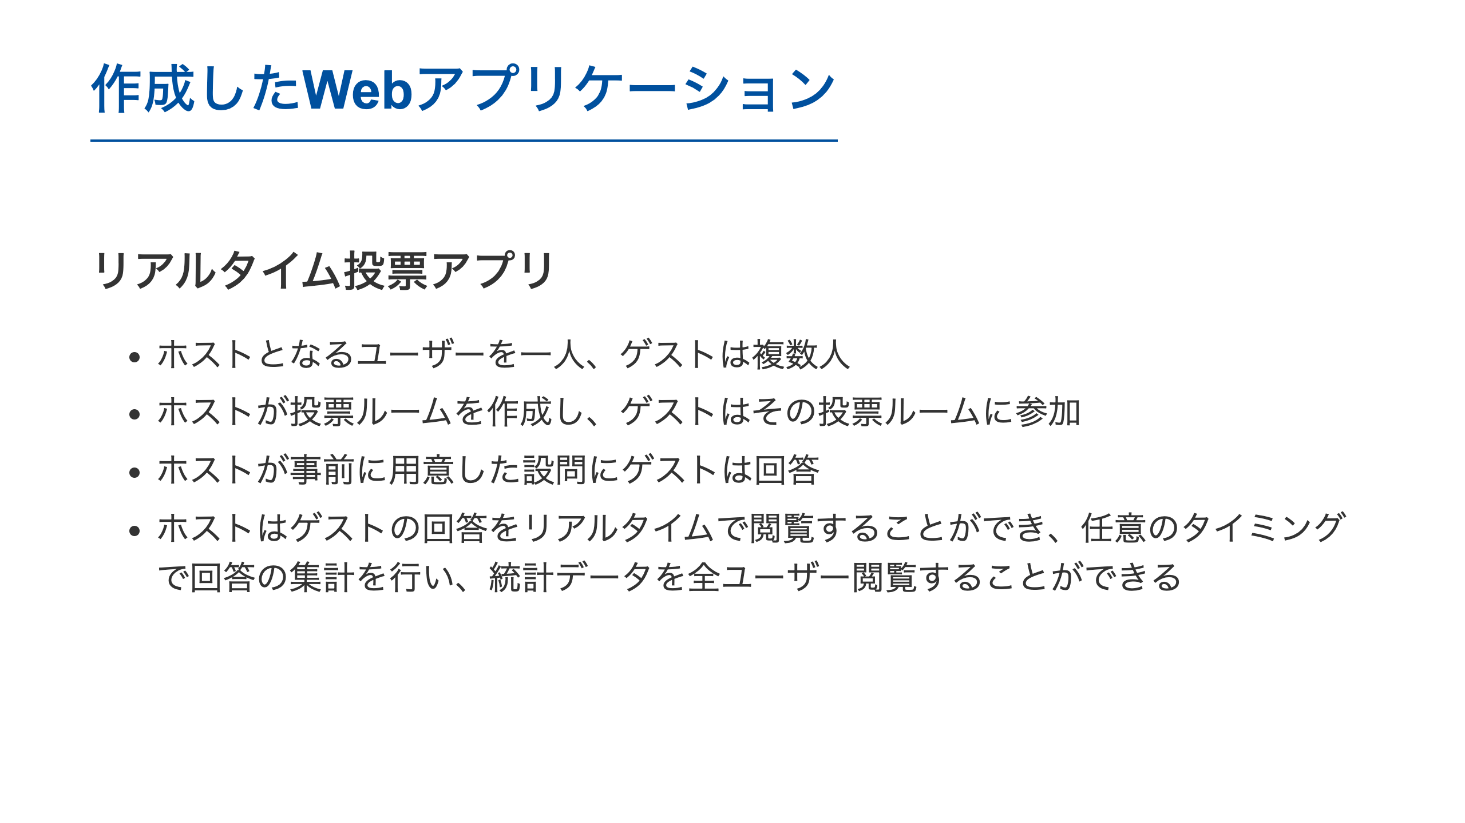

Slide 6
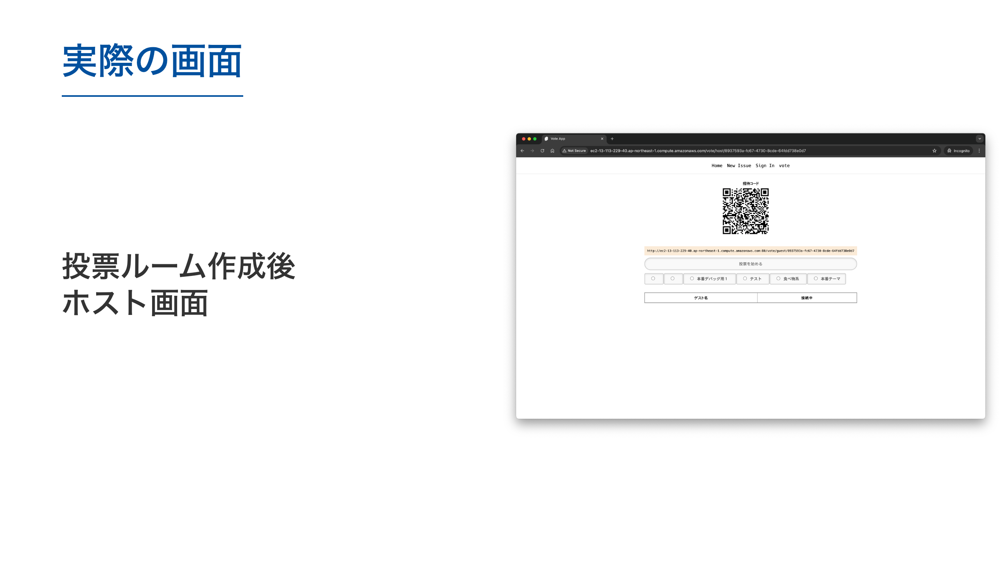

Slide 7
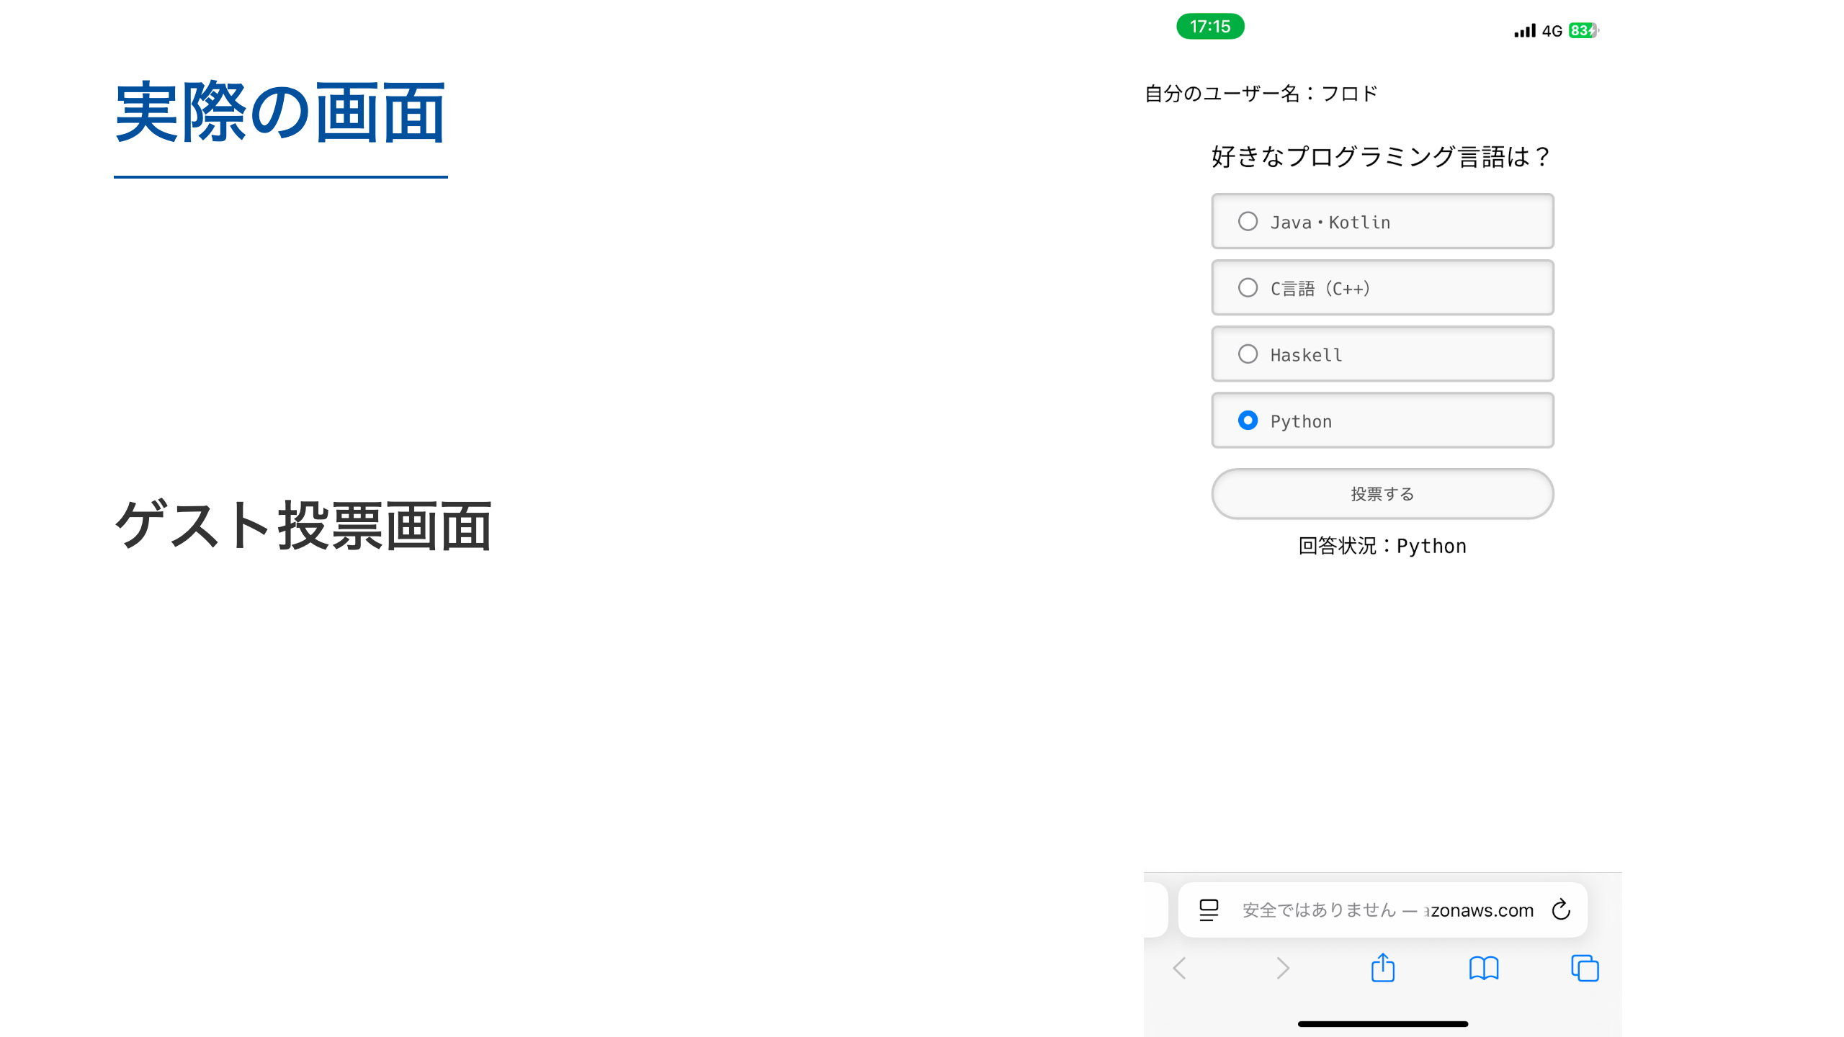

Slide 8
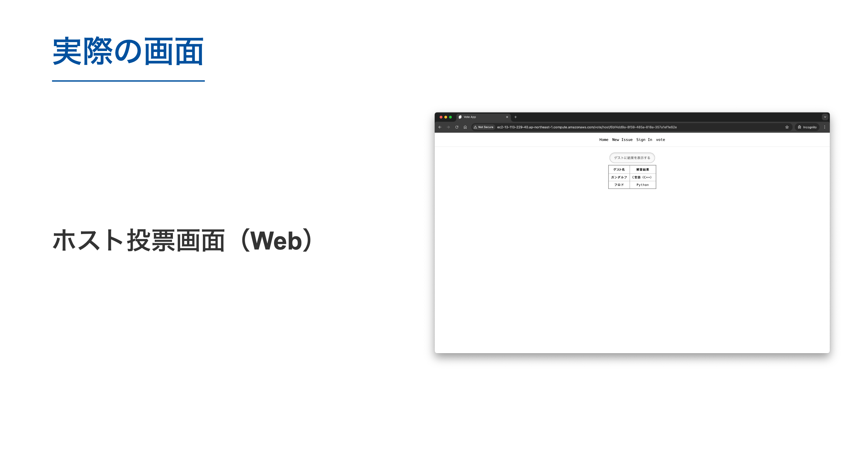

Slide 9
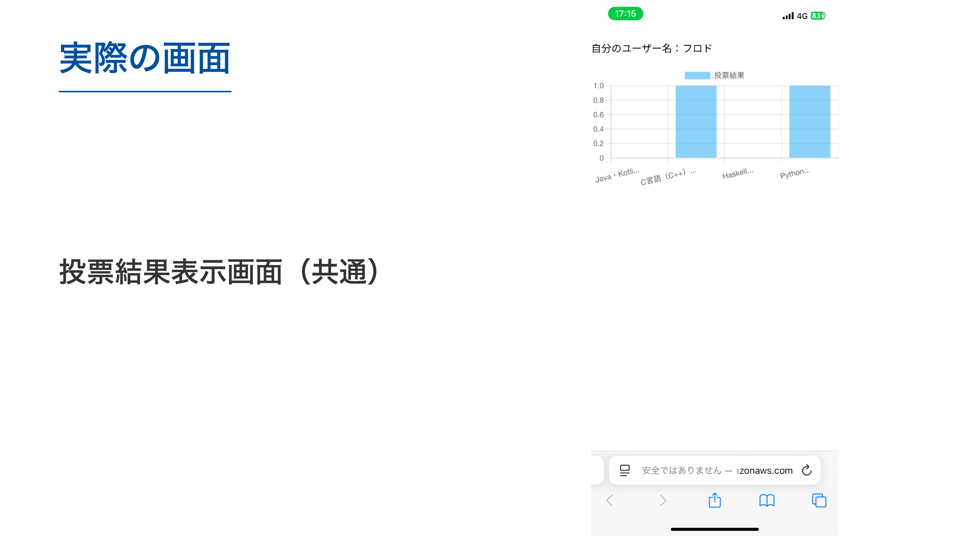
Notes:
--- # 作成したWebアプリケーション ## 開発環境 - **SvelteKit**：Webアプリケーション構築フレームワーク - **Express.js**：Node.jsでHTTPサーバーを構築するライブラリ - **MySQL**：投票用の設問などのデータを保存するRDBMS - **Redis**：更新頻度高めで恒久的に扱わないデータを格納するインメモリデータベース --- # 作成したWebアプリケーション - サーバー側 ![height:210px](code-2.png) - クライアント側 ![height:110px](code-1.png) --- # 評価方法 ## 実験環境 - EC2 インスタンスタイプ：t2.large（vCPU：2、RAM：8GiB） - WebSocket実装ライブラリ：socket.io （version: 4.7.5） - HTTPサーバー：Node.js（version: 20.12.1） / Express.js（4.19.2）

Slide 10
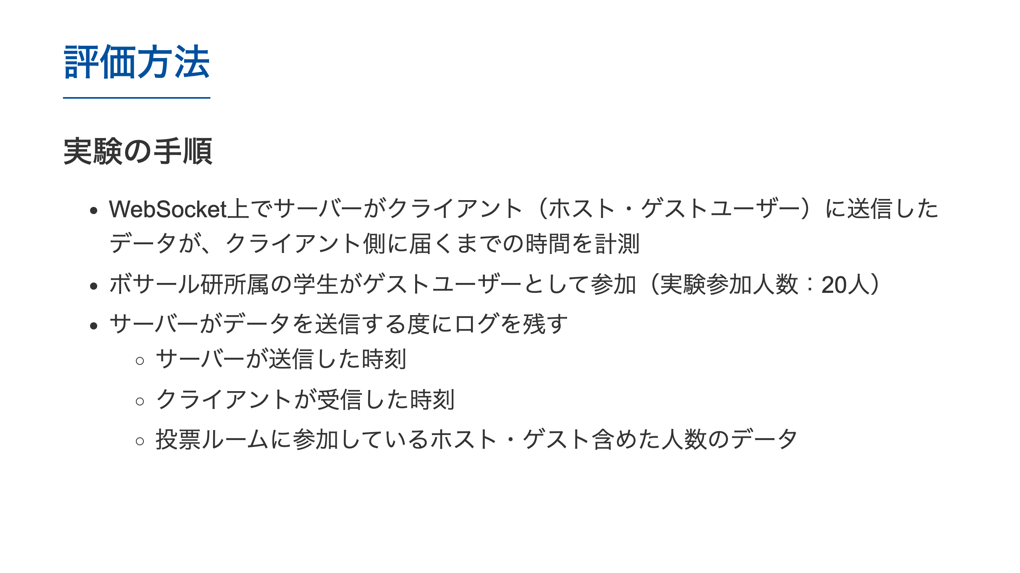

Slide 11
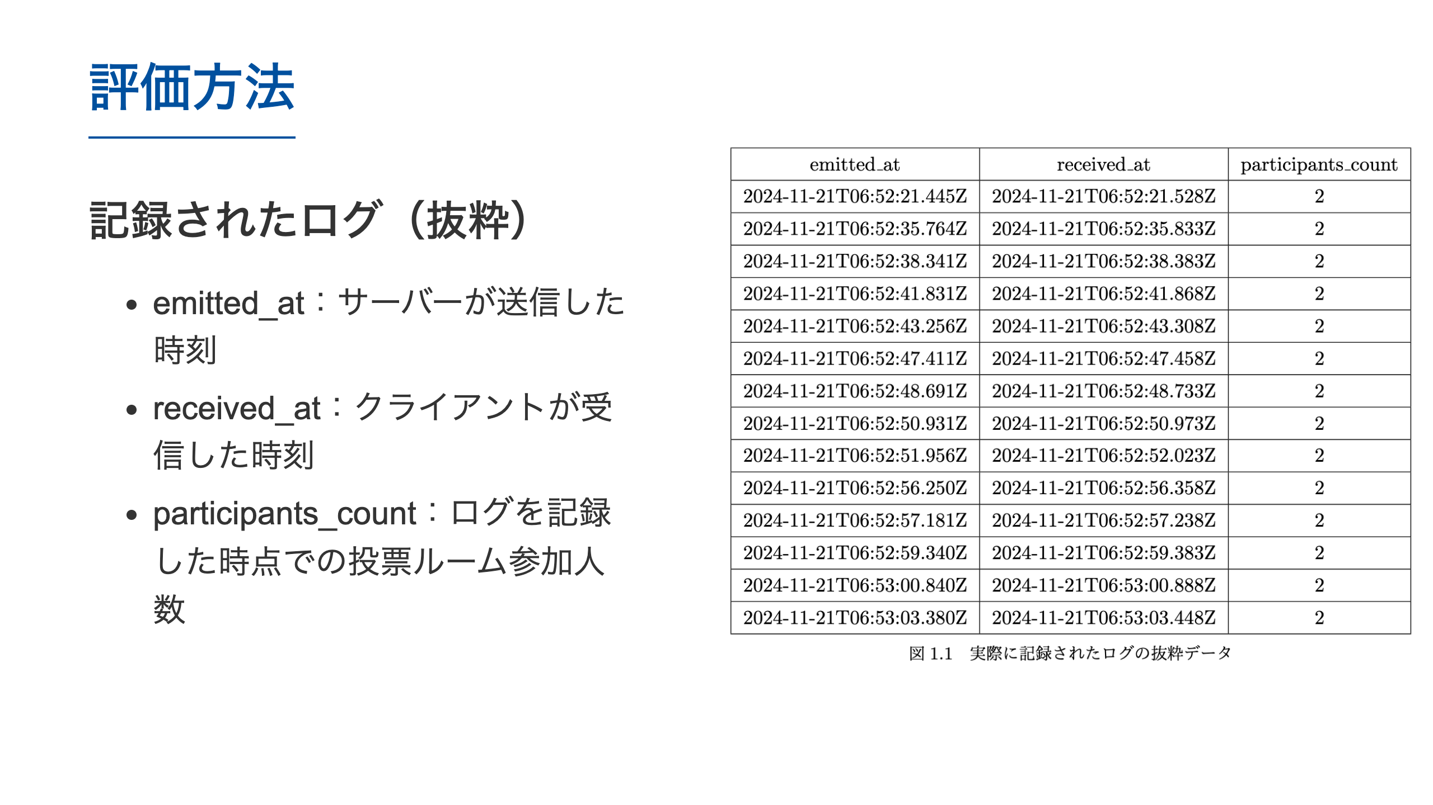

Slide 12
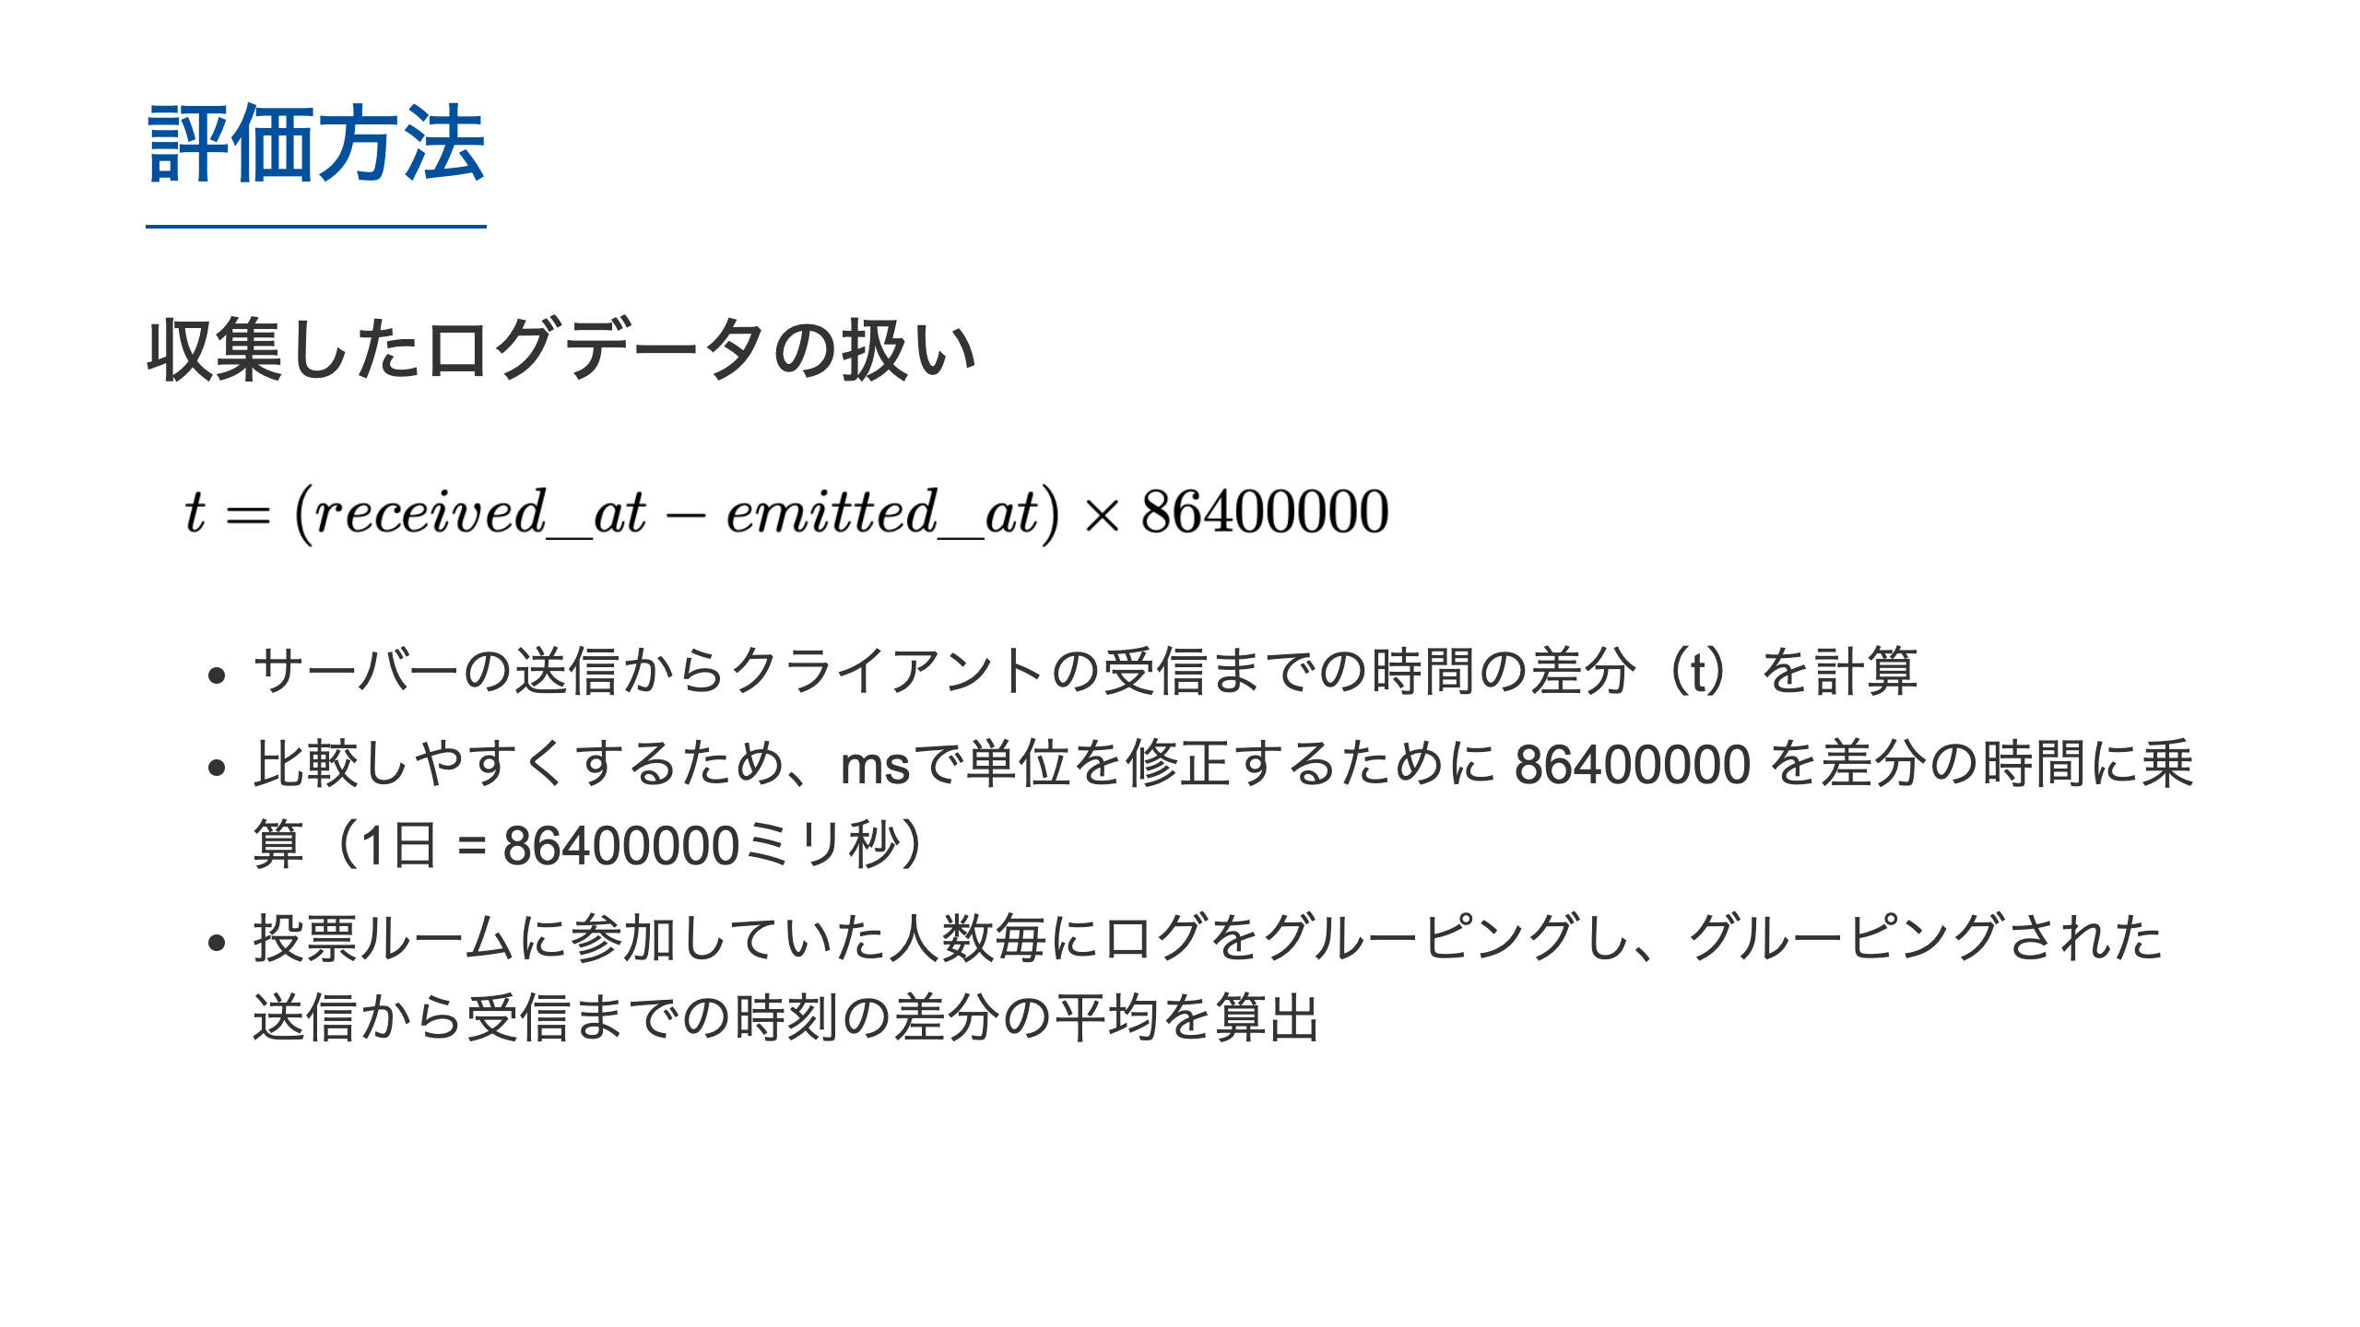

Slide 13
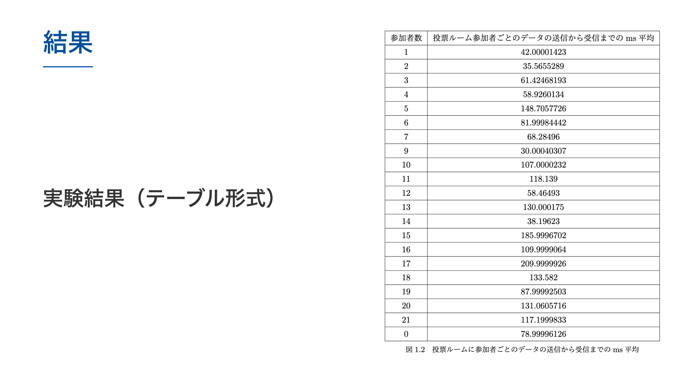

Slide 14
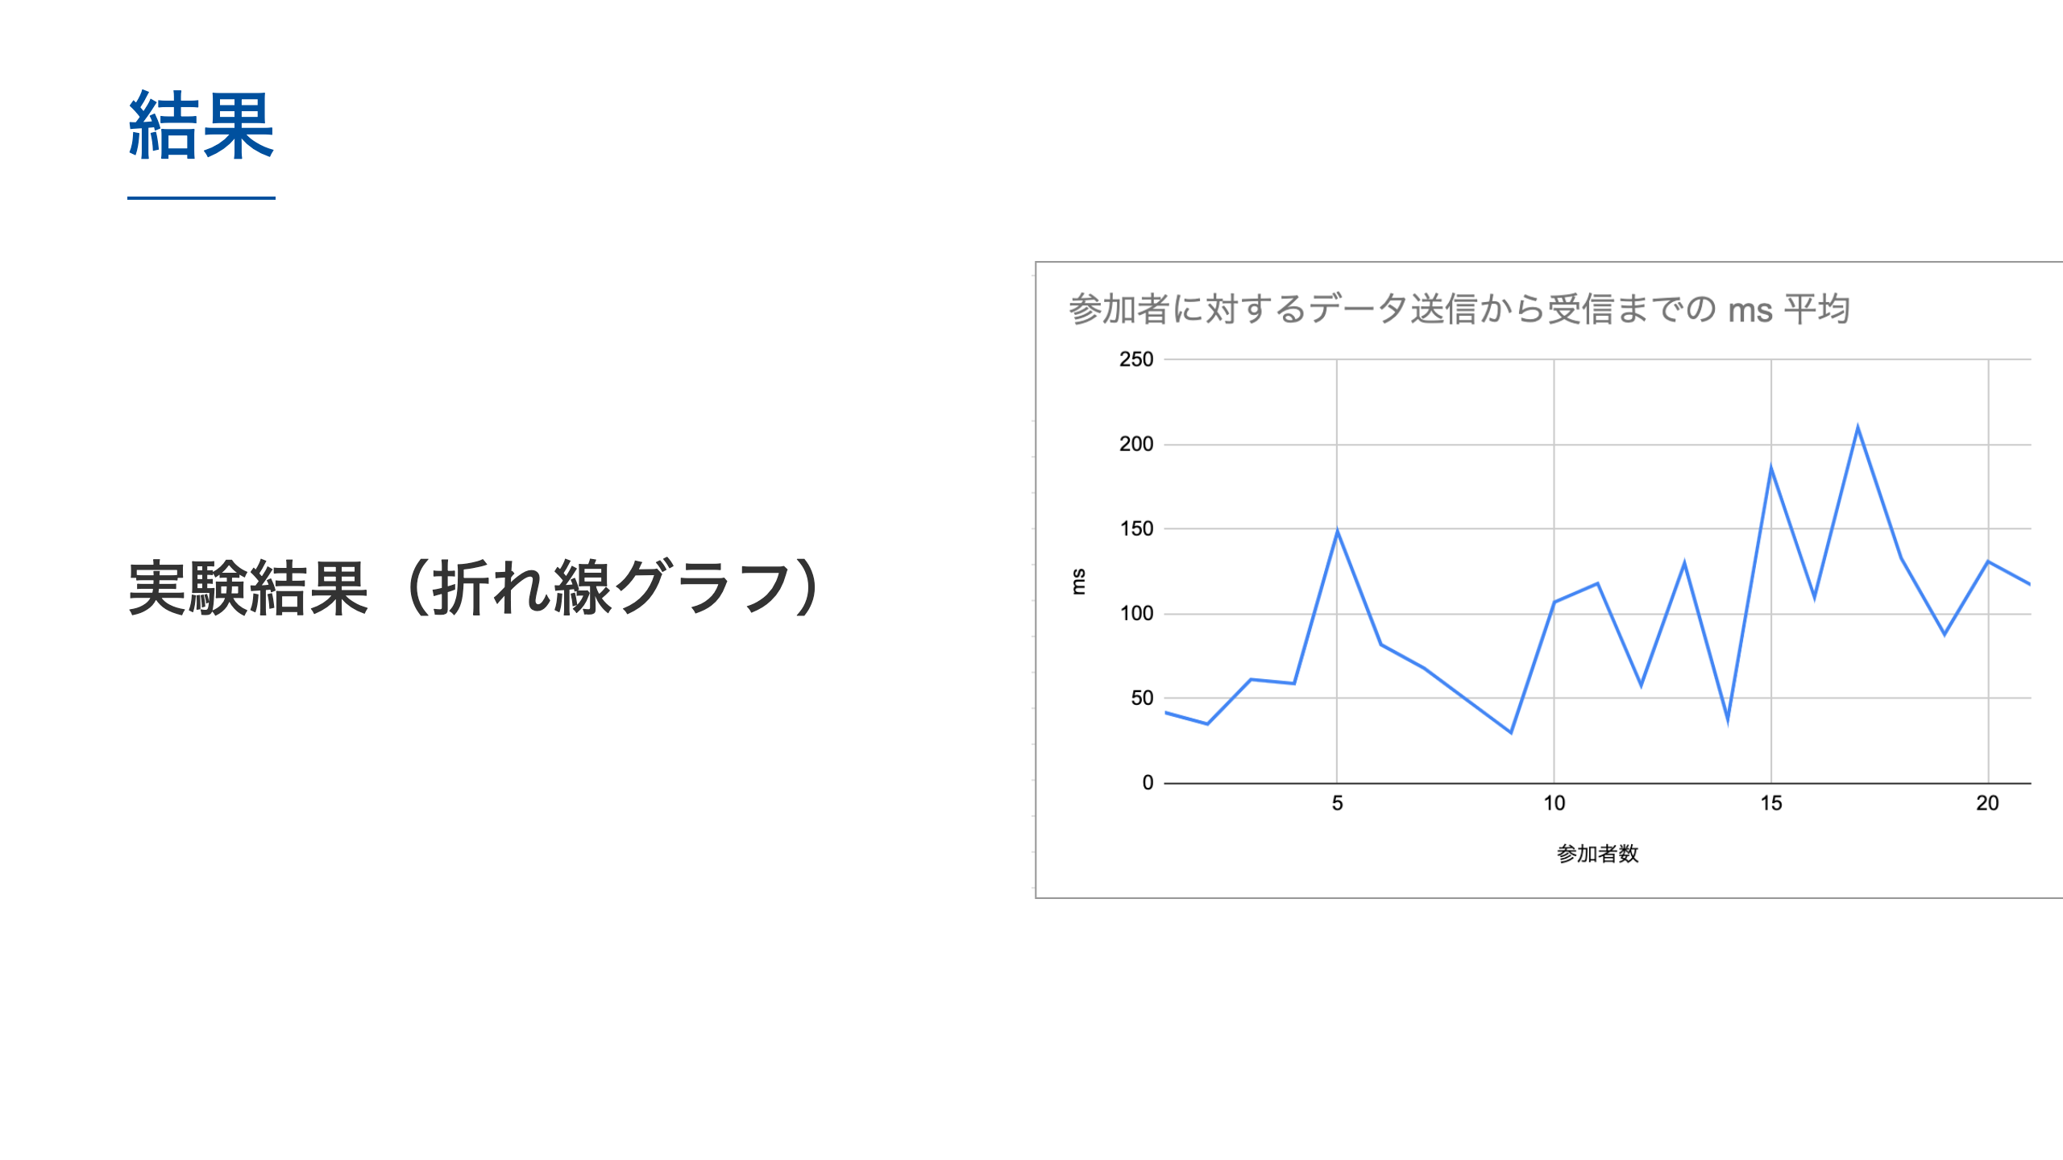

Slide 15
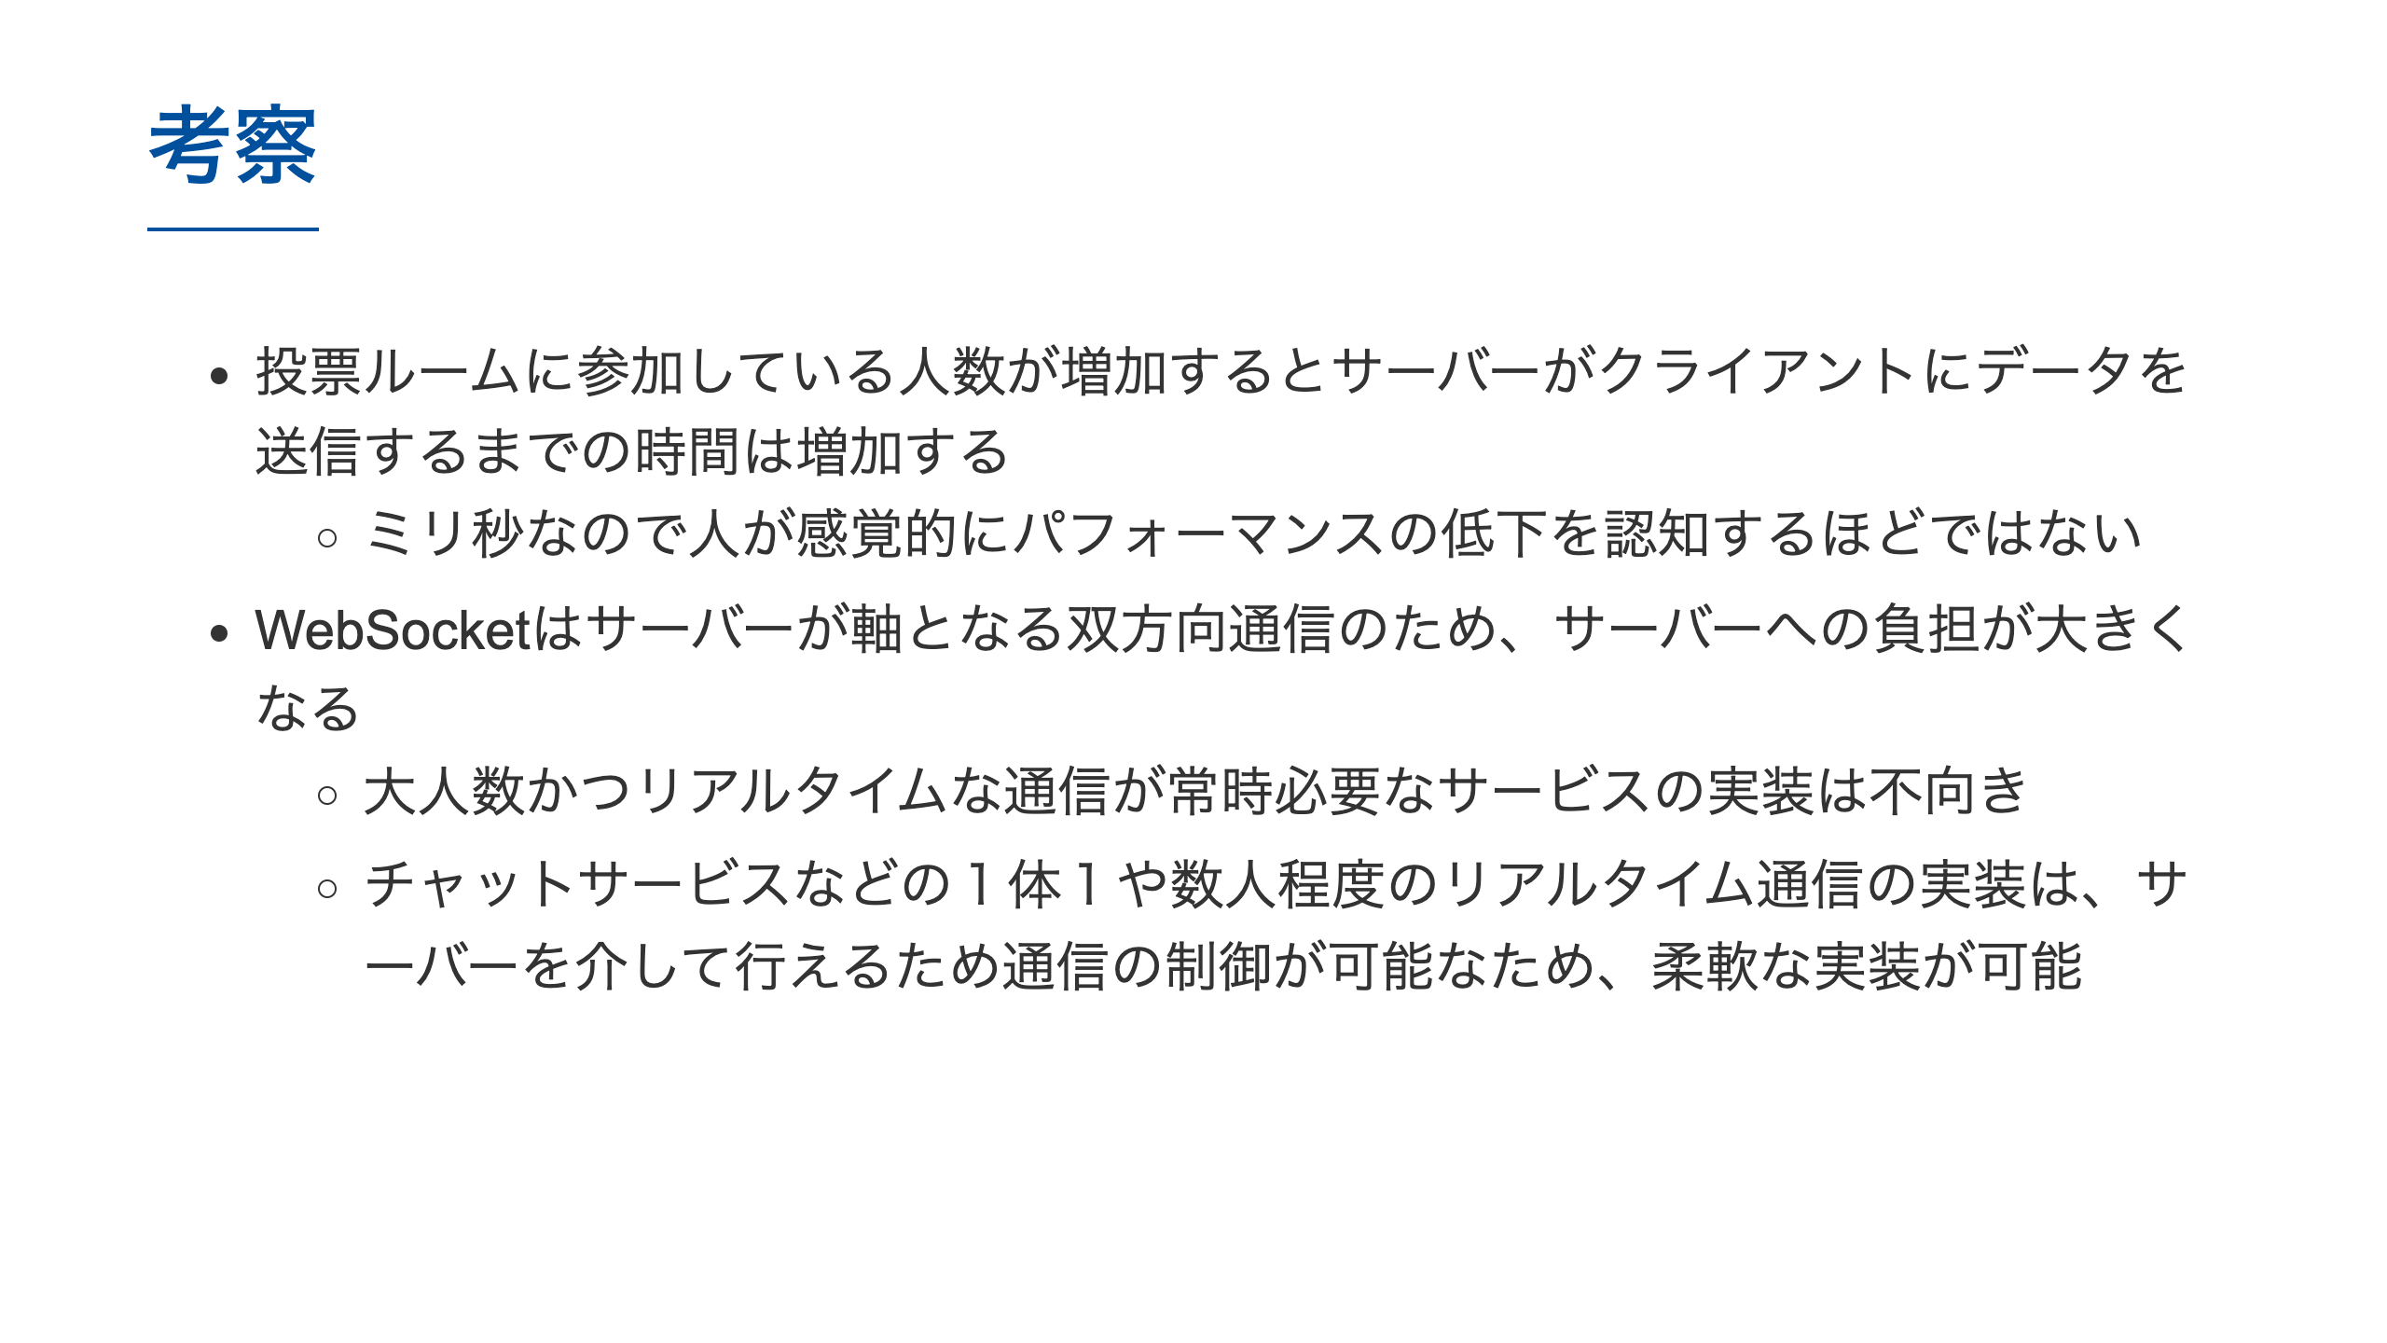

Slide 16
